Slide 1


Мошенничество
Телефонное мошенничество
Академия финансовой культуры для неработающих пенсионеров ОАО «РЖД»
13 ноября 2024 г.

Slide 2

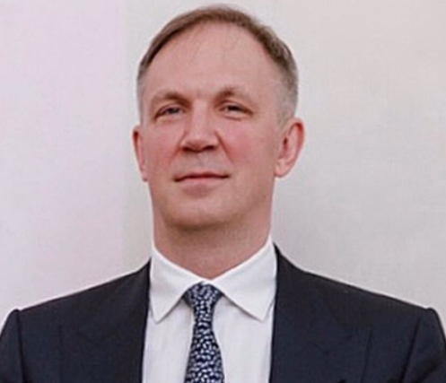

Об авторе
Евгений Александрович Григорьев
Ведущий преподаватель по финансовой грамотности АНО «ИДПО МФЦ», эксперт АРФГ,
лектор РОЗ
Тел.: +7 985 922 2867
Эл. почта: evgenyg@educenter.ru
Сайт: https://www.educenter.ru/

Slide 3
Содержание
Законодательство. Что такое мошенничество?
Психология телефонных жертв.
Социальная инженерия – что это такое? Цифровая среда
Примеры и сценарии телефонных мошенничеств.
Безопасное поведение при телефонном разговоре.
Полезные ссылки

Slide 4
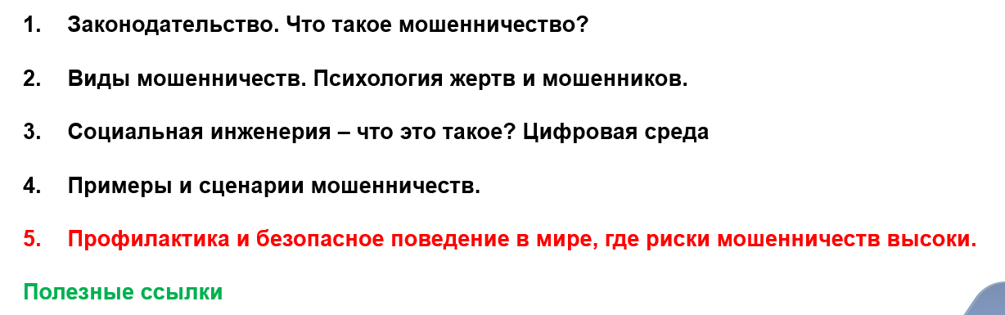
Содержание онлайн-семинара от 06.11 24
Насчитали более 150 видов сценариев мошенничеств https://ria.ru/20241025/mvd-1979989302.html

Slide 5
Примеры и сценарии мошенничеств. Фишинг
Если в адресной строке браузера после зеленого замочка следует адрес сайта httpS://vtb.ru
Сайт официальный?

Slide 6
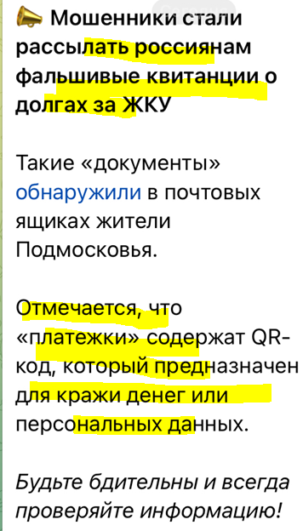
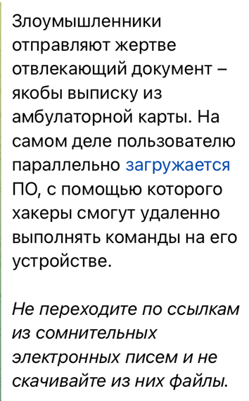
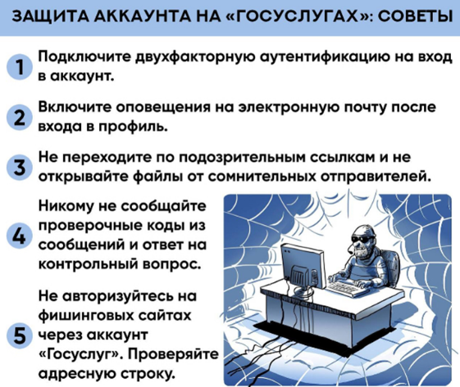
Примеры и сценарии мошенничеств. Фишинг. Как защитить Госуслуги?

Slide 7
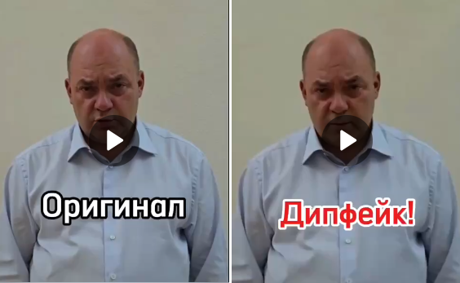
Примеры и сценарии мошенничеств. Дипфейк
Число атак с использованием дипфейков выросло в 24 г. https://www.kommersant.ru/doc/7215286
Голос
Видео
Мошенники обманывают людей с помощью дипфейков
https://cbr.ru/information_security/pmp/15082024/
https://www.sberbank.ru/ru/person/kibrary/articles/deepfake-kak-raspoznat-i-kak-zashchititsya
https://journal.tinkoff.ru/deepfake/
https://www.kaspersky.ru/resource-center/threats/protect-yourself-from-deep-fake
В Сбербанке рассказали, чего ждать от кибермошенников в 25 г. 3 тренда
https://t.me/rian_ru/267848
Социальная реклама в Германии: она объясняет, почему массовый сбор биометрических данных представляет опасность https://t.me/learn52/938

Slide 8
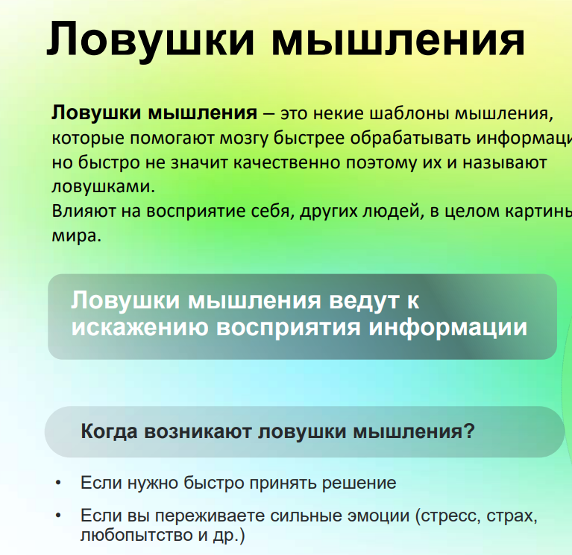
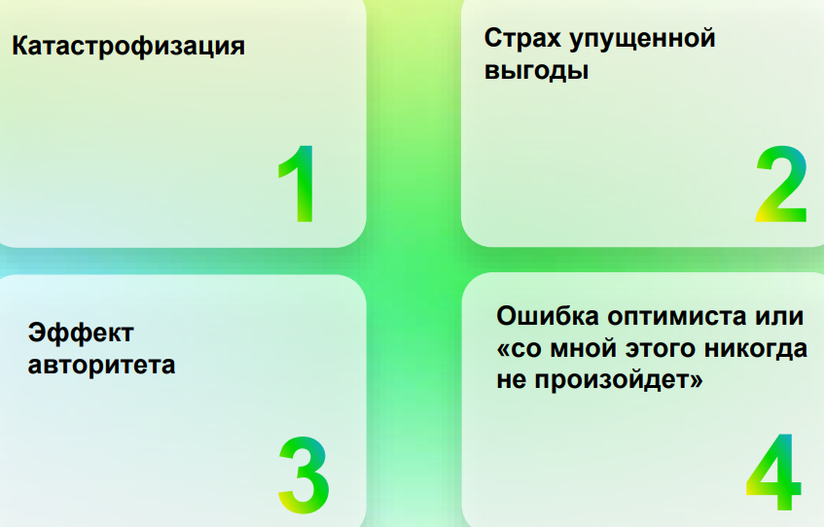
Психология жертв и мошенников
Какие бывают ловушки мышления?

Slide 9
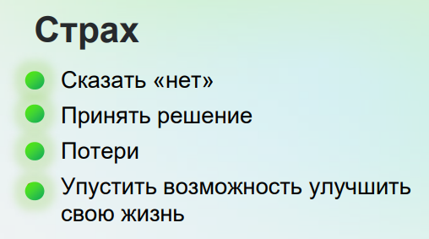
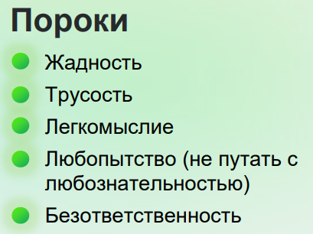
Психология жертв и мошенников
На чем чаще всего спекулируют мошенники?
Телефонные мошенники начали угрожать убийством для похищения денег https://www.ntv.ru/novosti/2601380/
Как телефонные мошенники взламывают наше сознание: интервью с психотерапевтом https://28.мвд.рф/news/item/24460377/
Телефонный мошенник показал как обманывал жертв https://yandex.ru/video/preview/15413445189188963652

Slide 10
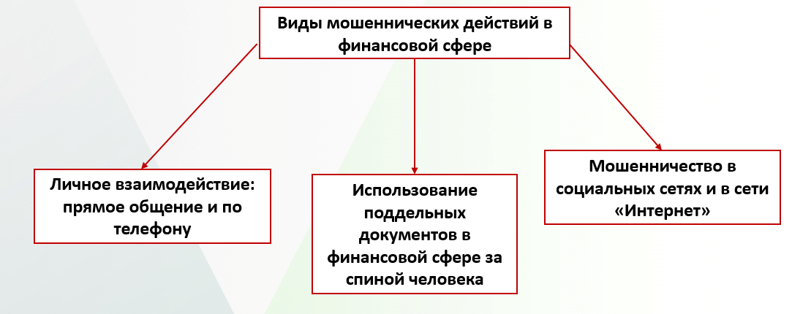
Виды мошенничеств

Slide 11
Примеры телефонных разводок
Что делать если украли телефон: https://t.me/dnevnikyurist/1886
звонок из полиции: https://t.me/cyberpolice_rus/2350
пенсионеров обманывают о жаре: https://t.me/ligainternet/5397
подмена номера Сбера: https://t.me/rspectr/8718
от имени Росфинмониторинга: https://t.me/ligainternet/5809
звонок от страховщика по поводу ОМС: https://t.me/cyberpolice_rus/2384
мошенники звонят потенциальным жертвам и сообщают, что те якобы пропустили свою очередь на бесплатную замену приборов учета электроэнергии: https://t.me/ligainternet/5946
прикрываются сотрудниками МФЦ: https://t.me/cyberpolice_rus/2268
прикрываются сотрудниками доставки: https://www.bfm.ru/news/559473?ysclid=m1yli611eg820385739
В январе-августе 2024 года ведомство заблокировало 456 млн мошеннических звонков. Также заблокировано 6,2 млн серых сим-карт
Мошенники 4 часа держали меня на связи и запугивали уголовным делом
https://journal.tinkoff.ru/fraud-former-chief/
Как защититься от мошенников
Бесплатный курс для всех, кто не хочет терять деньги и переживать из-за звонков с незнакомого номера https://journal.tinkoff.ru/pro/bezopasnost/

Slide 12
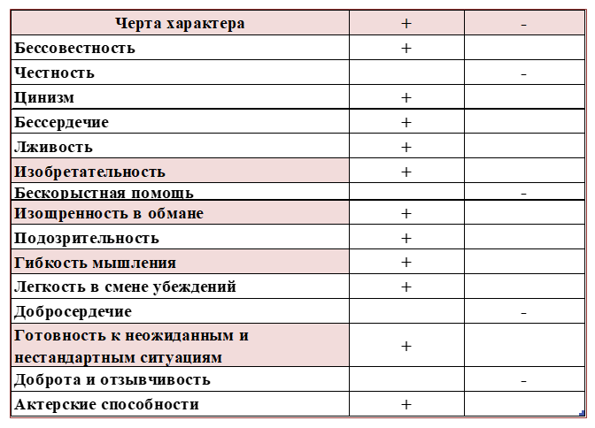
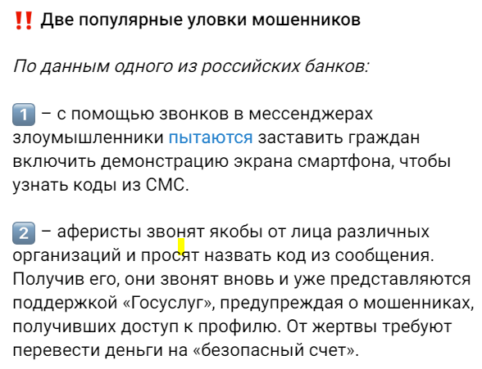
Психология жертв и мошенников
Как быстро вычислить, что перед Вами мошенник https://t.me/fincult_info/2111
Популярные уловки мошенников https://t.me/ligainternet/6010

Slide 13
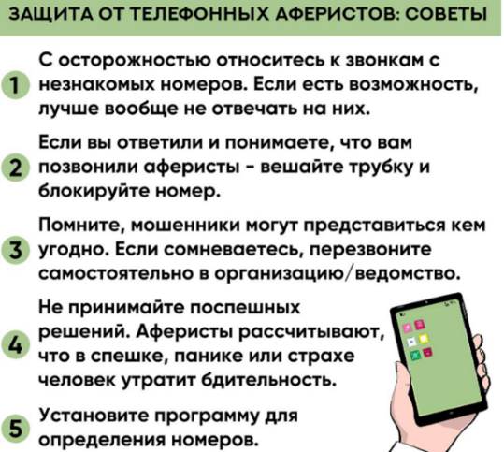
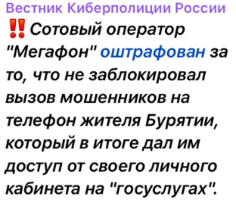
Как защититься от телефонных аферистов?

Slide 14
Что мошенники в телефонном звонке хотят у Вас получить?
Деньги
Доступ к экрану гаджета
Критически важные данные:
перс. данные;
логины, пароли, коды двухфакторной аутентификации в Вашу почту, в Госуслуги, в Ваши приложения;
записать Ваш голос

Slide 15
Профилактика и безопасное поведение в мире, где риски мошенничеств высоки. Цифровая гигиена
СФОРМИРУЙ ПРИВЫЧКУ
Внутренне с подозрением относиться к любому ВХОДЯЩЕМУ звонку, смс, эл. сообщению
(!) Помните никто из «официалов» никогда не запрашивает ничего, что приходит на Ваш телефон: коды, пароли, логины…
(!) Помните никто из «официалов» не пугает никого о блокировке номера телефона, номера карты, банковского счета…

Slide 16
Профилактика и безопасное поведение в мире, где риски мошенничеств высоки. Цифровая гигиена
СФОРМИРУЙ ПРИВЫЧКУ
(!) Оцените какие стрессовые ситуации могут быть в мире цифры и платежей: блокировка/потеря/кража карты/телефона, блокировка платежа, доступа в аккаунты, в Госуслуги, в телефон, в мессенджеры, в платежные приложения фин. организаций. Подумайте, как действовать в этих случаях… (в этот момент ВЫ уязвимы)
(!) Подумайте, как действовать если Ваш родственник, друг звонит Вам или мошенник в виртуальной личине Вашего родственника, друга и в итоге просит денег… (в этот момент ВЫ уязвимы)

Slide 17
Безопасное поведение в мире телефонных мошенников
Телефонные мошенники. Обобщение
https://73.мвд.рф/document/938771
https://aif.ru/techno/pc/17090
https://journal.open-broker.ru/personal-financial-planning/ya-lyublyu-kogda-zvonyat-telefonnye-moshenniki/
https://rg.ru/2020/12/01/nazvany-osnovnye-sposoby-moshennichestva-po-telefonu-i-v-seti.html
Незнакомый номер не отвечайте!
НО! Мошенники подменяют любые номера.
Мошенники начали использовать номера телефонов россиян путем подмены
https://iz.ru/1341685/anna-kaledina/fiktciia-po-vyzovu-moshenniki-stali-ispolzovat-dlia-podmeny-nomera-rossiian
Что делать?

Slide 18
Безопасное поведение в мире телефонных мошенников
ПРОСТЫЕ ПРАВИЛА БОРЬБЫ С ТЕЛЕФОННЫМИ МОШЕННИКАМИ:
НА НЕЗНАКОМЫЙ НОМЕР НЕ ОТВЕЧАТЬ!
НА ЗНАКОМЫЙ ОТВЕТИТЬ И ДВА СЦЕНАРИЯ:
1. Если это родственники или близкие знакомые удостовериться через кодовое слово, что это они!
2. Если это органзация, узнав какая, положите трубку и САМИ ПЕРЕЗВОНИТЕ ПО ОФИЦИАЛЬНОМУ НОМЕРУ!
ИЛИ НИКОГДА САМИМ НЕ ОТВЕЧАТЬ СРАЗУ, А ПРОСТО СРАЗУ ПОТОМ ПЕРЕЗВОНИТЬ!
ЕСЛИ ВАМ ЗВОНЯТ ИЗ БАНКА И ПРЕДЛАГАЮТ ПРОВЕСТИ ОПЕРАЦИЮ (ЛЮБУЮ) — КЛАДИТЕ ТРУБКУ.
А ЕСЛИ ВАС ВСЕ-ТАКИ УБЕДИЛИ СДЕЛАТЬ ПЛАТЕЖ, ТО:
Кладите трубку, сказав, что сейчас сделаю платеж!
Наберите номер телефона банка, своих родственников и 100 раз подумайте в разговоре с ними, нужно ли делать этот платеж!

Slide 19
Профилактика
Периодически проверяйте:
не создали на Вас фирму;
не взяли на Вас кредит;
не создали за Вас Вашу эл. подпись;
не открыли за Вас счет в Банке

Slide 20
Профилактика и безопасное поведение в мире, где риски мошенничеств высоки. Цифровая гигиена
Помните, как только появляются нововведения в финансовой, в социальной сфере, в сфере ЖКХ … – появляются сценарии мошенничества и здесь надо помнить пункты со значком (!)
(!) Помните никто из «официалов» никогда не запрашивает ничего, что приходит на Ваш телефон: коды, пароли, логины…
(!) Помните никто из «официалов» не пугает никого о блокировке номера телефона, номера карты, банковского счета…

Slide 21
Полезные ссылки
Оперативно про мошенников
1. ТГ-канал «Вестник киберполиции России»: https://t.me/cyberpolice_rus
2. ТГ-канал «Kaspersky»: https://t.me/kasperskylab_ru
3. Кибрарий Сбербанка: https://www.sberbank.ru/ru/person/kibrary
4. Газета Известия. «Мошенничество»: https://iz.ru/tag/moshennichestvo
Как не попасться на уловки мошенников людям старшего возраста
https://www.mos.ru/news/item/70969073/
Как уберечь пожилых родственников от мошенников
https://journal.tinkoff.ru/razvod-babushek/ и https://journal.tinkoff.ru/retiree-fraud/
Помоги себе сам. Как пенсионеру защититься от мошенников
https://www.sberbank.ru/ru/person/kibrary/articles/kak_pensioneru_zashchititsya_ot_moshennikov
Телефонное мошенничество с пенсионерами: как защититься
https://www.sravni.ru/text/telefonnoe-moshennichestvo-s-pensionerami-kak-zashhititsya/

Slide 22
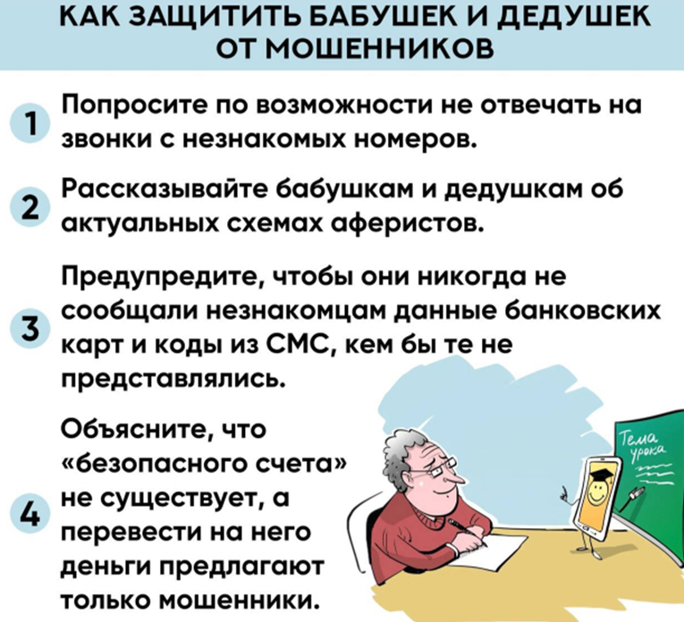
Полезные ссылки
Оперативно про мошенников
5. Лига безопасного интернета: https://ligainternet.ru/ и их тг-канал: https://t.me/s/ligainternet

Slide 23
Полезные ссылки
В помощь самообразования
Финансовая культура (Банк России): https://fincult.info/ Раздел «Грабли»
Финансовый словарь: https://www.banki.ru/wikibank/?source=submenu_wikibank
Мои Финансы (НАФИ Минфина Росси): https://моифинансы.рф/
Сайт-агрегаторы:
Банки.ру: https://www.banki.ru/
Сравни.ру: https://www.sravni.ru/
журнал «Сравни.ру»: https://www.sravni.ru/mag/?showContentWidget=1
Журнал Т – Ж: https://journal.tinkoff.ru/ и учебник «Т – Ж»: https://t.me/t_uchebnik

Slide 24
Полезные ссылки
В помощь гражданам
11. Интернет-приемная Банка России: https://cbr.ru/reception/
12. Досудебное урегулирование споров физлиц с фин организациями. Финансовый уполномоченный: https://finombudsman.ru/
13. Общественная электронная приемная Роскомнадзора:
https://rkn.gov.ru/treatments/ask-question/
14. За права заемщиков: https://zapravazaemschikov.onf.ru/
15. Управление по организации борьбы с противоправным использованием информационно-коммуникационных технологий: https://мвд.рф/mvd/structure1/Upravlenija/убк
16. Центр правовой помощи гражданам в цифровой среде: https://4people.grfc.ru/
17. Электронная форма подачи жалобы на фишинговые ресурсы на портале «Госуслуги»:
https://www.gosuslugi.ru/help/faq/fraud/23050

Slide 25
Полезные ссылки
В помощь гражданам
18. Вид мошеннической схемы «Мамонт»: https://t.me/F_A_C_C_T/3381
19. Цифровая броня»
1 серия https://t.me/cyberpolice_rus/2404
2 серия https://t.me/cyberpolice_rus/2407
3 серия https://t.me/cyberpolice_rus/2416
4 серия https://t.me/cyberpolice_rus/2421
20. Проект «Обмани меня»
1 эпизод о дипфейках: https://ok.ru/group/70000001729857/topic/157031510463809
2 эпизод об опасности онлайн-знакомств: https://t.me/cyberpolice_rus/2426
21. Мультсериал о семье Везунчиковых
1 сериал о звонкие из полиции: https://vk.com/wall-200144947_33789

Slide 26

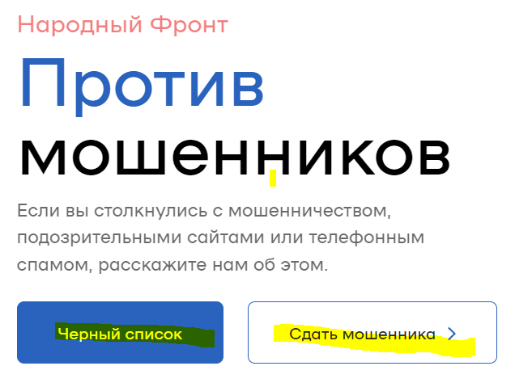
Полезные ссылки
В помощь гражданам
22. За права заемщиков: https://zapravazaemschikov.ru/
- Полезные ссылки https://zapravazaemschikov.ru/links
- Мышеловка.рф: https://moshelovka.onf.ru/

Slide 27

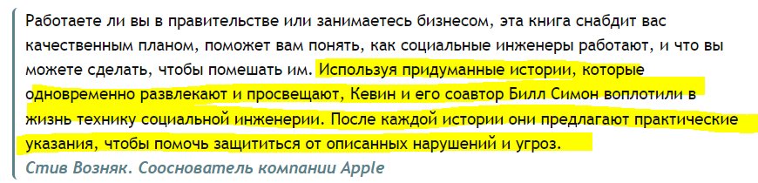
Полезные ссылки

Slide 28
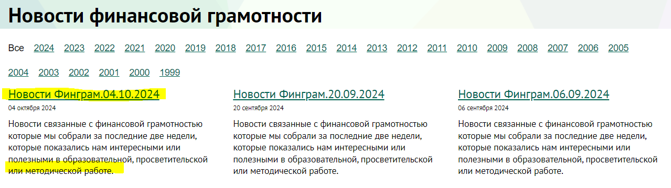
Полезные ссылки
https://educenter.ru/press-center/finliternews/

Slide 29
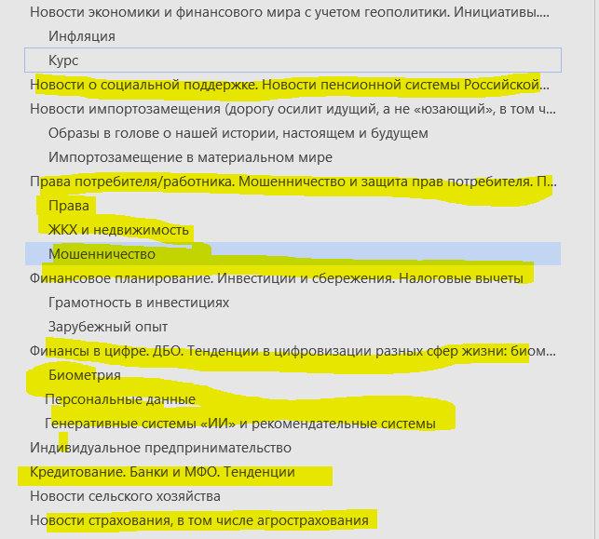
Полезные ссылки
https://educenter.ru/press-center/finliternews/

Slide 30
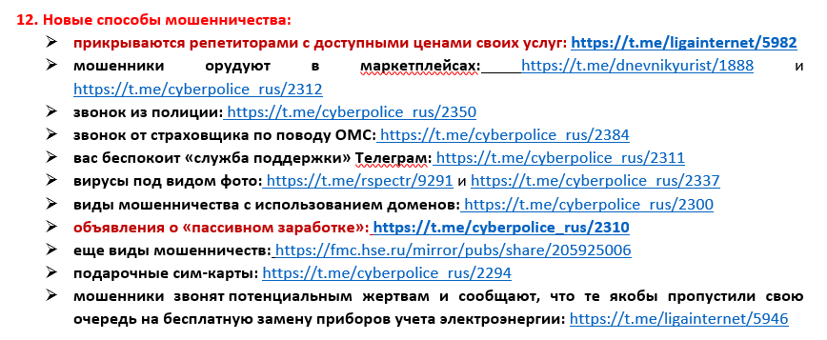
Полезные ссылки
https://educenter.ru/press-center/finliternews/

Slide 31
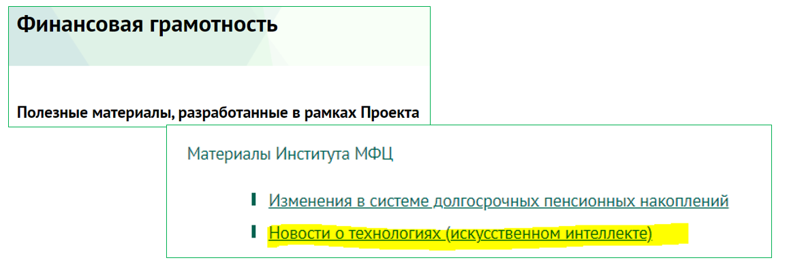
Полезные ссылки
https://educenter.ru/course-series/finliteracy.html?&page=1875

